Slide 1


স্বাগতম
সবাইকে শুভেচ্ছা
www.amrannuha@gmail.com 01712166838

Slide 2

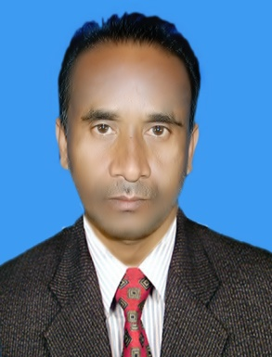
উপস্তাপনায়
মোঃ এমরান আলী
সহকারী শিক্ষক
আব্দুস সোবহান উচ্চ বিদ্যালয়
হবিবপুর, জগন্নাথপুর
মোবাইল নং-০১৭১২১৬৬৮৩৮
E.mail:amrannuha@gmail.com
www.amrannuha@gmail.com 01712166838

Slide 3



পাঠ পরিচিতি
বিশেষ পাঠঃ
“শিল্পক্ষেত্রে উন্নয়ন কর্মকান্ড ও পরিবেশ দূষণ”
আধ্যায়ঃ এয়োদশ
সময়ঃ ৫০ মিনিট
শিক্ষার্থীঃ ৬০ জন
তারিখঃ --/--/২০১৭
www.amrannuha@gmail.com 01712166838

Slide 4
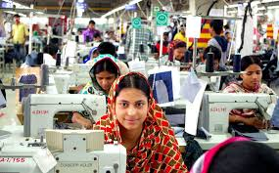
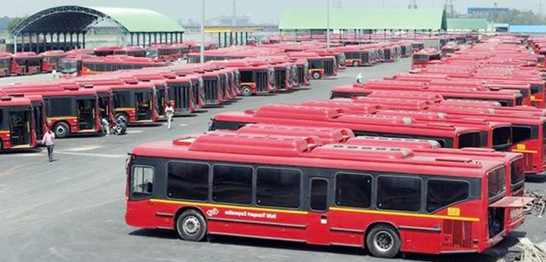
নীচের ছবিগুলো মনোযোগ দিয়ে দেখ এবং বল---
পোশাক শিল্প
নির্মাণ শিল্প
www.amrannuha@gmail.com 01712166838

Slide 5
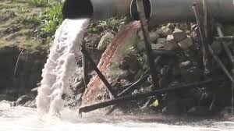
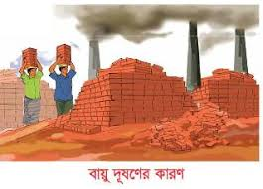
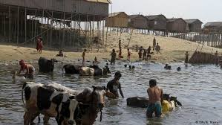
পানি দূষণ
www.amrannuha@gmail.com 01712166838

Slide 6
পাঠ শিরোনাম
“শিল্পক্ষেত্রে উন্নয়ন কর্মকান্ড ও পরিবেশ দূষণ”
www.amrannuha@gmail.com 01712166838

Slide 7
শিখনফল
এই পাঠ শেষে শিক্ষার্থীরা-
শিল্পের সংজ্ঞা বলতে পারবে ।
বাংলাদেশের উন্নয়ন কর্মকান্ডে শিল্পক্ষেত্রের বিভিন্ন দিক গুলো চিহ্নিত করতে পারবে।
শিল্প উন্নয়ন কর্মকান্ড কিভাবে পরিবেশে দূষন বা ভারসাম্য নষ্ট করে তা ব্যাখ্যা করতে পারবে।
www.amrannuha@gmail.com 01712166838

Slide 8

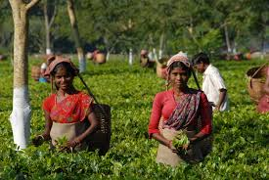
শিল্প কাকে বলে?
www.amrannuha@gmail.com 01712166838

Slide 9
সমাধানঃ
খনিজ,কৃষিজ, প্রাণিজ ও বনজ প্রভৃতি প্রাকৃতিক সম্পদের উপর ভিত্তি করে বহু লোকের সমন্বয়ের কর্মক্ষেত্রকেই বলে শিল্প।
www.amrannuha@gmail.com 01712166838

Slide 10
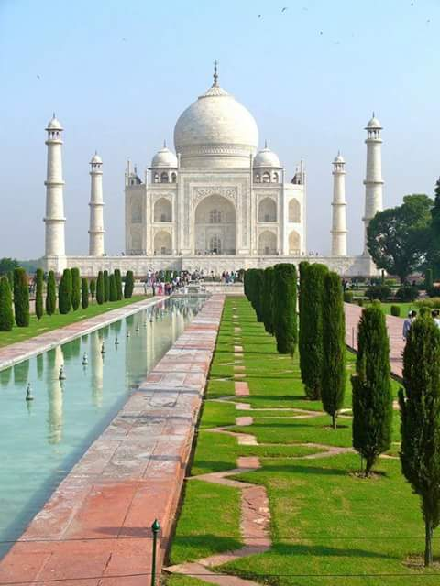
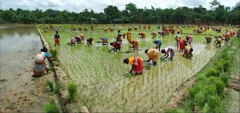
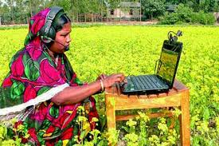
ছবি দেখে শিল্প ক্ষেত্র গুলোর নাম বল
ঊৎপাদন শিল্প
খনিজ সম্পদ আহরণ ও প্র
জ্বালানি নিরাপত্তার জন্য জ্বালানি শিল্প
পর্যটন ও সেবা শিল্প
শিল্প উন্নয়ন
কৃষিজ ও বনজ শিল্প
নির্মাণ শিল্প
তথ্য ও প্রযুক্তিভিত্তিক শিল্প
www.amrannuha@gmail.com 01712166838

Slide 11


জোড়ায় কাজ
______
_______
______
______
শিল্প উন্নয়ন
______
______
_______
www.amrannuha@gmail.com 01712166838

Slide 12
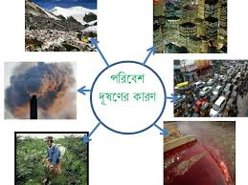

নীচের চিত্রগুলো লক্ষ্য কর এবং ভেবে বল--
পরিবেশ কিভাবে দূষিত হয় ?
www.amrannuha@gmail.com 01712166838

Slide 13
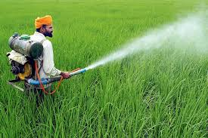
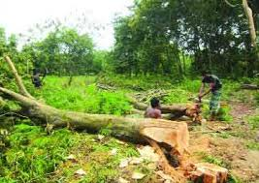
পরিবেশ দূষণের কারণ
www.amrannuha@gmail.com 01712166838

Slide 14

দলীয় কাজ
পরিবেশ দূষণের কারন গুলো খাতায় লিখ ।
www.amrannuha@gmail.com 01712166838

Slide 15
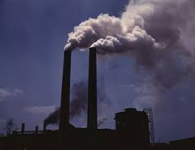
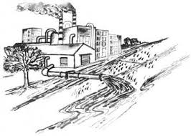
মূল্যায়ন
ক
খ
গ
(ক) পরিবেশ দূষন কী ?
(খ) কিভাবে বায়ু দূষিত হয় ?
(গ) উদ্দীপক “গ” পরিবেশকে কিভাবে দূষিত করে ব্যাখ্যা কর ।
(ঘ) চিত্রে প্রদর্শিত ক, খ ও গ পরিবেশের ভারসাম্যহীনতার অন্যতম কারন- মতামত দাও ।
www.amrannuha@gmail.com 01712166838

Slide 16
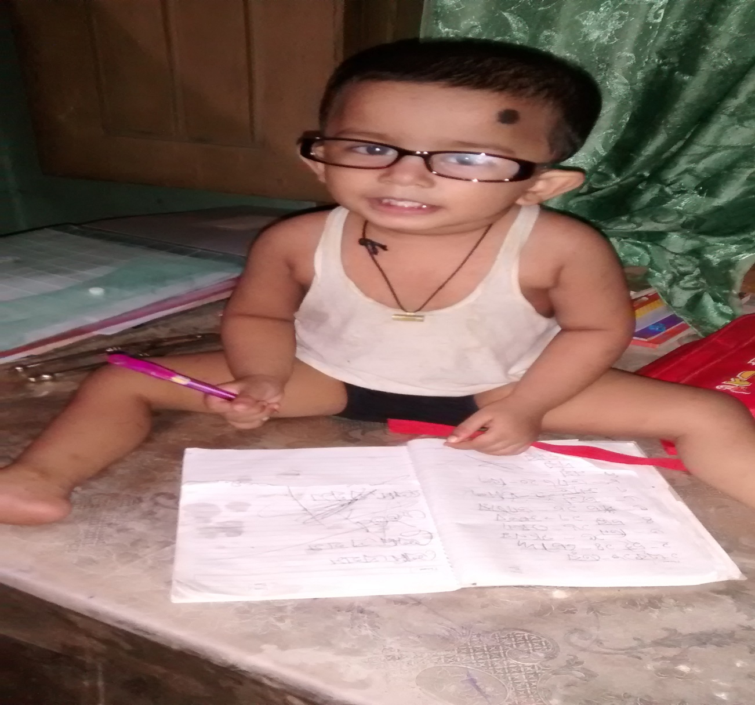

বাড়ির কাজ
“বাংলাদেশের উন্নয়ন কর্মকান্ডে শিল্পক্ষেত্র পরিবেশের ভারসাম্য নষ্ট করে”-উক্তিটি বিশ্লেষণ কর ।
www.amrannuha@gmail.com 01712166838

Slide 17

ধন্যবাদ
www.amrannuha@gmail.com 01712166838

